Slide 2
পাঠ পরিচিতি
শ্রেণি: অষ্টম
বিষয়: তথ্য ও যোগাযোগ প্রযুক্তি
অধ্যায়: চতুর্থ
পাঠ: ২৩
সময়: 4০ মিনিট
তারিখ: 06/10/২০
শিক্ষক পরিচিতি
শফিকুল ইসলাম
ট্রেড ইন্সট্রাক্টর
কনেশ্বর এস.সি এডওয়ার্ড ইন্সস্টিটিউশন
soheleng90@gmail.com
Mob: 01920154144

Slide 3
ছবি দুটো দেখ ও চিন্তা কর
এই কাজগুলো কম্পিউটারের কোন প্রোগ্রামের মাধ্যমে করা হয়?
Ms-Excel

Slide 4
মাইক্রোসফট এক্সেল পরিচিতি
আজকের পাঠের বিষয়-

Slide 5
শিখনফল
এই পাঠ শেষে শিক্ষার্থীরা…
১। এমএস এক্সেল ওপেন করতে পারবে;
২। এমএস এক্সেলে ইউণ্ডোর বর্ণনা দিতে পারবে;
৩। ধাপ অনুসরণ করে Ms-excel প্রোগ্রামে নতুন ওয়ার্ক সিট খুলতে পারবে।

Slide 6
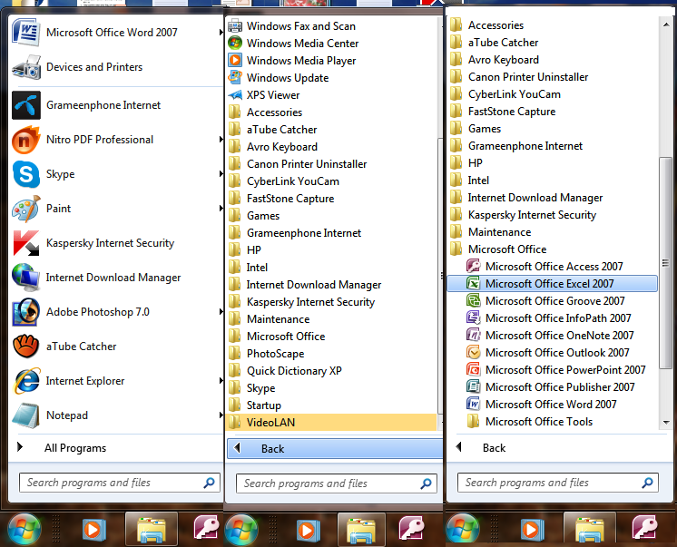
এক্সেল খোলার পদ্ধতি
Start Button
All Programs
MS Office
MS Excel
Click

Slide 7
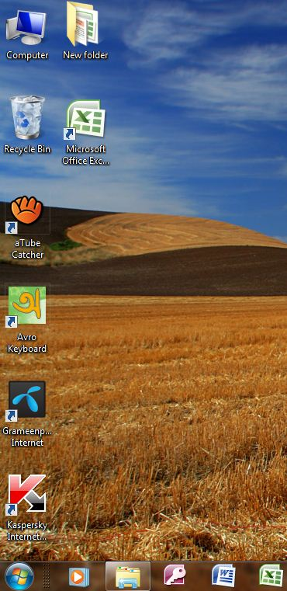
অথবা
কম্পিউটারের ডেস্কটপে স্প্রেডসিট প্রোগ্রামের আইকনে ডাবল ক্লিক করে।

Slide 8
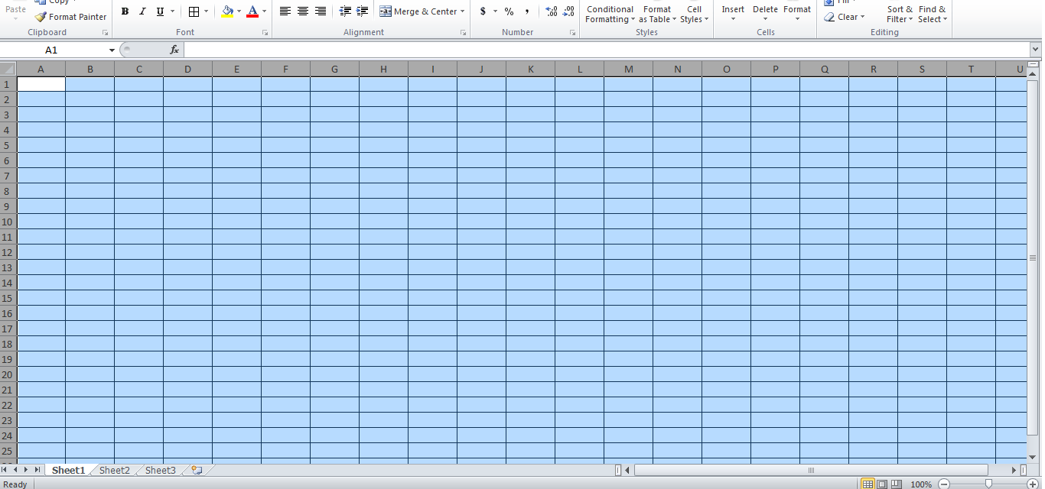
ওয়ার্কশীট
স্প্রেডসিটে অসংখ্য ছোট ছোট ঘর মিলে হয় ওয়ার্কসিট

Slide 9
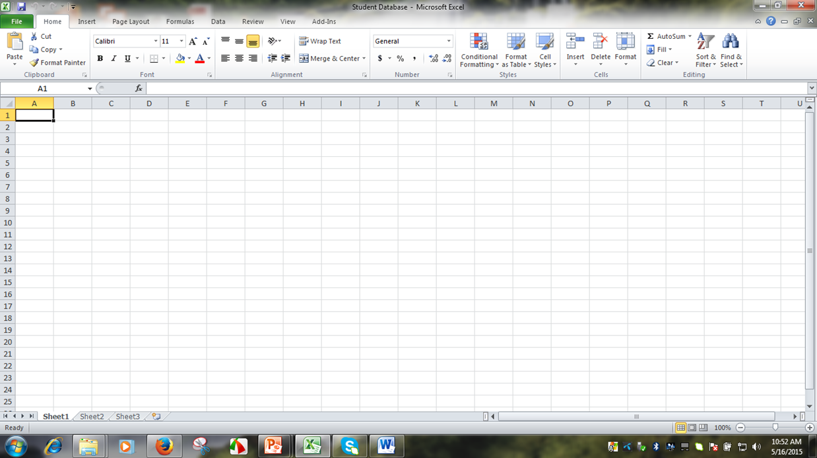
টাইটেল বার
এক্সেল উইনডোর একবারে উপরে ওয়ার্কবুকের শিরোনাম লেখা থাকে।
Book1 - Microsoft Excel

Slide 10
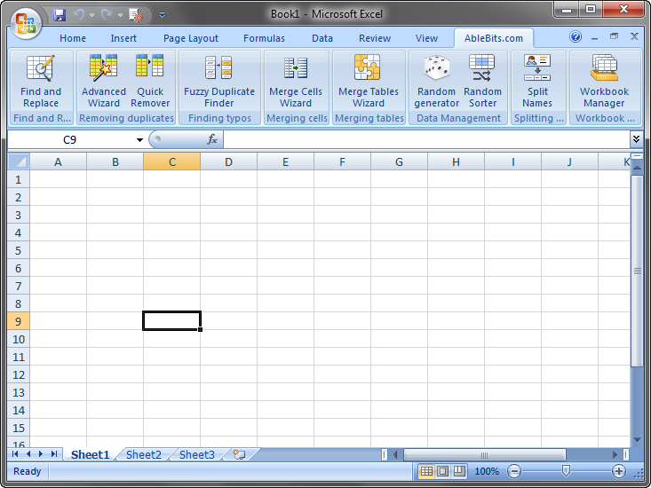
অফিস বাটন
এক্সেল উইন্ডোর একবারে উপরের বাম কোনার দিকে বাটনটি হল অফিস বাটন।

Slide 11
অফিস বাটনের মেনুসমূহ
নতুন বুকশীট আনার জন্য
১ম বার ফাইল সংরক্ষণ করার জন্য
সেভ করা ফাইল খোলা জন্য
ডকুমেন্টটি অন্য নামে বা অন্য স্থানে সংরক্ষণের জন্য
ডাটা প্রিন্ট করার জন্য
ডাটা অন্যস্থানের পাঠানোর জন্য
ডাটা বিভ্ন্নি মাধ্যমে প্রকাশ করার জন্য
ফইল গুটিয়ে ফেলা।

Slide 12
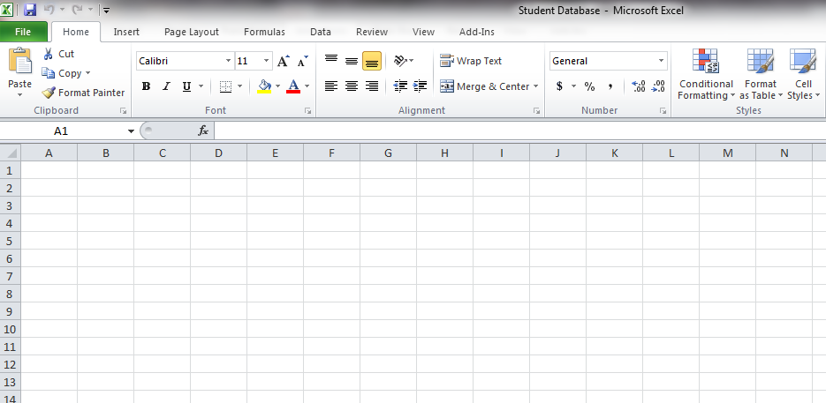
কুইক অ্যাকসেস টুলবার
অফিস বাটনের পাশে কুইক অ্যাকসেস টুলবারের অবস্থান। সচরাচর যে বাটনগুলো বেশি ব্যবহৃত হয়, সেগুলো এখানে থাকে।

Slide 13
রিবন
চিত্রভিত্তিক কমান্ড (আইকন)
মেনু ট্যাব
মেনু ট্যাবের আওতায় বিভিন্ন গ্রুপ ট্যাব
মাইক্রোসফট এক্সেলে বিভিন্ন কমান্ডকে গুচ্ছাকারে সাজানো হয়েছে। এগুলোকে রিবন বলে।

Slide 14
সেল অবস্থান ও সেলের বিষয়বস্তু দেখানোর বার বা ফর্মুলা বার
ফর্মেটিং টুলবারের নীচে লম্বা দু’টি অংশে বিভক্ত বারটিকে ফর্মুলা বার

Slide 15
স্ট্যাটাস বার
ওয়ার্কবুক উইন্ডোর সর্বনিম্নে টাস্ক বারের উপরের বারকে স্ট্যাটাস বার বলা হয়। এতে ডকুমেন্টের স্ট্যাটাস বা অবস্থা (অন অথবা অফ) প্রদর্শিত হয়।

Slide 16
শিট ট্যাব
ওয়ার্কবুক উইন্ডোর নীচে বামদিকে শীট ট্যাব। একটি ওয়ার্কবুকে সাধারণত: তিনটি ওয়ার্কশীট থাকে। যেমন : Sheet 1

Slide 17
একক কাজ
একটি ওয়ার্কসিট অংকন করে বিভিন্ন অংশের বর্ণনা দাও।

Slide 18
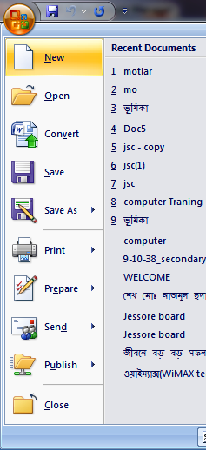
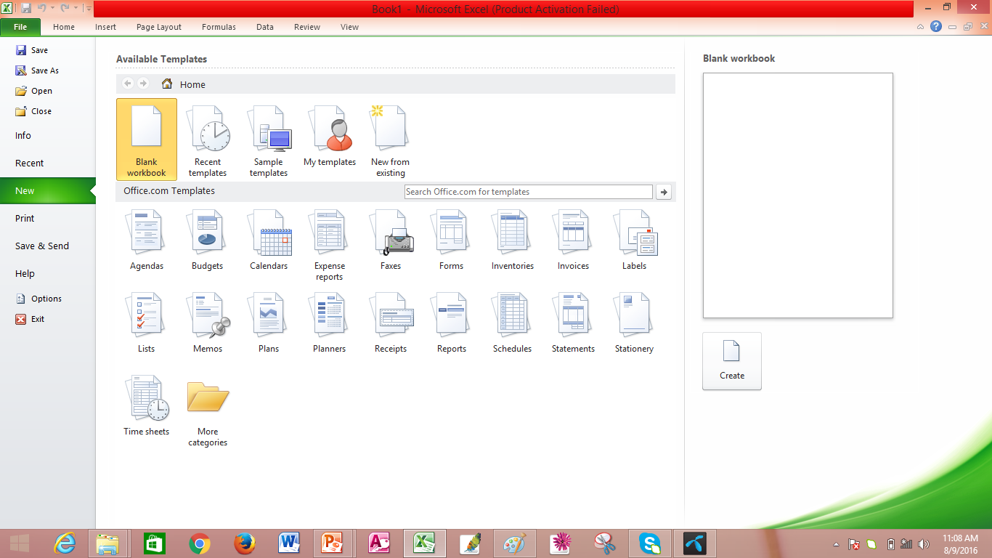
New File তৈরী করার নিয়ম
1. Office Button
2. New
3. Blank Workbook
4. Create

Slide 19
কি-বোর্ডের মাধ্যমে নতুন ওয়ার্কশিট খোলা
Ctrl+n চেপে নতুন ওয়ার্কশিট খোলা যায়।

Slide 20
ভিডিওটি দেখ

Slide 21
জোড়ায় কাজ
Ms-excel প্রোগ্রাম ব্যবহার করে একটি নতুন ওয়ার্কসিট খোলার ধাপগুলো লিখ।

Slide 22
মূল্যায়ন
উত্তর সঠিক
হয়েছে
আবার চেষ্টা
করি
উত্তর সঠিক
হয়েছে
আবার চেষ্টা
করি
১। সেল অবস্থান ও সেলের বিষয়বস্তু দেখানোর বারের নাম কী?
ক. টাইটেল বার
খ. টুল কার
গ. ফর্মুলা বার
ঘ. স্ট্যার্টার বার
2।স্ট্যাটার বার কোথায় থাকে?
ক. ওয়ার্কসিটের বাম কোনায়
ওয়ার্কসিটের উপরে
খ. ওয়ার্কসিটের নিচে
ঘ. মেনু ট্যাবের পরে
৩। অফিস বাটনের কাজ বর্ণনা কর।

Slide 23
বাড়ির কাজ
আমাদের দৈনন্দিন জীবনে হিসাব নিকাশের ক্ষেত্রে কীভাবে এমএস এক্সেল ব্যবহার করতে পারি?

